Slide 1
Формирование ценности здорового образа жизни у детей старшего дошкольного возраста, через реализацию программы «Разговор о правильном питании»

Slide 2
«Человек есть то, что он есть» Сократ

Slide 3
Исследование питания российских детей
1. Избыточное потребление жиров и насыщенных жиров.
90% детей превышают нормы потребления насыщенных жиров практически в 1,5 раза. Основными источниками жиров и насыщенных жиров являются мясные блюда, колбасы и выпечка.
2.Избыточное потребление сахаров.
Около 70% детей превышают рекомендуемые нормы по потреблению сахару. Кроме того, средние показатели потребления сахара также превосходят норму на 30-40%. Больше половины сахара дети получают из напитков – сладкого чая, компотов и киселей; на втором месте – сладкая выпечка, на которую приходится около 13% от всего потребляемого сахара. Вклад шоколадных изделий составляет всего 6%.
3.Недостаточное потребление молочных продуктов.
Как и в других странах, дети в России потребляют недостаточное количество молочных продуктов, что ведет к дефициту потребления кальция, который особенно необходим детям в период активного роста. Важно отметить, что с возрастом количество молочных продуктов в рационе детей только падает.

Slide 4
4.Избыточное потребление соли.
Уже в возрасте 3-7 лет около 50% детей потребляют в сутки больше соли, чем рекомендовано ВОЗ для взрослого населения (5 г). Основным источником соли в детском рационе является хлеб, на который приходится около 17% потребляемой соли. Даже хлеб, который не кажется нам соленым, на самом деле содержит довольно много соли, которая добавляется для более яркого вкуса хлеба и для его текстуры. На втором месте среди источников соли находятся супы (≈ 14%), на третьем - колбасные изделия (≈ 8%). К сожалению, количество сосисок и бутербродов с колбасой в детском рационе выше, чем хотелось бы, причем это количество с возрастом только возрастает.
5. Недостаточное потребление овощей и фруктов.
Овощи и фрукты являются одной из основных продуктовых групп и должны присутствовать в рационе в количестве 5 порций (около 400 г) в день. К сожалению, результаты исследования показывают, что далеко не все дети потребляют овощи и фрукты ежедневно, а потребление овощей составляет только половину рекомендуемой нормы.

Slide 5
Глобальная инициатива компании «netstle»
Цель – помочь 50 миллионам детей вести более здоровый образ жизни к 2030 году.
Инициативы:
Получать научные знания о питании, делиться ими и применять их на практике
Предлагать более вкусные и полезные продукты
Развивать программы и услуги, чтобы вдохновлять семьи воспитывать здоровое поколение.

Slide 6
Разработана в Институте возрастной физиологии Российской Академии Образования
Программа поддержана Министерством просвещения РФ
30.04.2015 № 08-641 .pdf
письмо Министерства 2007 .pdf
письмо Минстерства 2011 .pdf
письмо Министерства 2017 .pdf
Состоит из трех модулей:
– «Разговор о правильном питании» (для детей 6-8 лет)
– «Две недели в лагере здоровья» (для младших подростков 9-11 лет)
– «Формула правильного питания» (для подростков 12-14 лет)

Slide 8
Предназначена для детей 6-14 лет
Участвует ежегодно
60 регионов
1 250 000 детей
Внедряется с 1999 года
С программой познакомилось
Более 8 000 000 детей

Slide 9
Филипова Татьяна
Безруких Марьяна
Александра Макаева-руководитель программы

Slide 10
Позиция авторов:
«Нам не нужна работа по шаблону. Мы не хотим видеть одинаковые работы, скаченные, подсмотренные, как бы вы не уверяли в переработки через призму своего видения. Мы хотим, чтобы вы осознали значимость и ценность того, что дает программа и на этой основе нарабатывали уникальный собственный педагогический опыт внедрения данной программы на разных возрастных этапах.»

Slide 11
Учебно-методический комплект включает 15 тем, направленных на формирование у учащихся основных представлений о правильном питании, каждая тема предполагает 2 занятия, так как второе занятие направлено на закрепления материала и отработку навыков.
Учебно-методический комплект может быть использован для проведения занятий в детском саду в подготовительной группе.

Slide 12
Предложение:
1. Организовать и вести группу в ВК для обмена опытом, реализации совместных проектов, профессионального общения в рамках данной программы.
2. Использовать группу для оповещения педагогов о событиях и значимых мероприятиях.
3. Вести методическую поддержку педагогов, посредством формирования полезных постов, размещения уникального педагогического опыта.
4.Организовывать круглые столы для обмена опытом два раза в год. (начало/конец года).

Slide 13
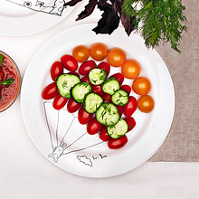
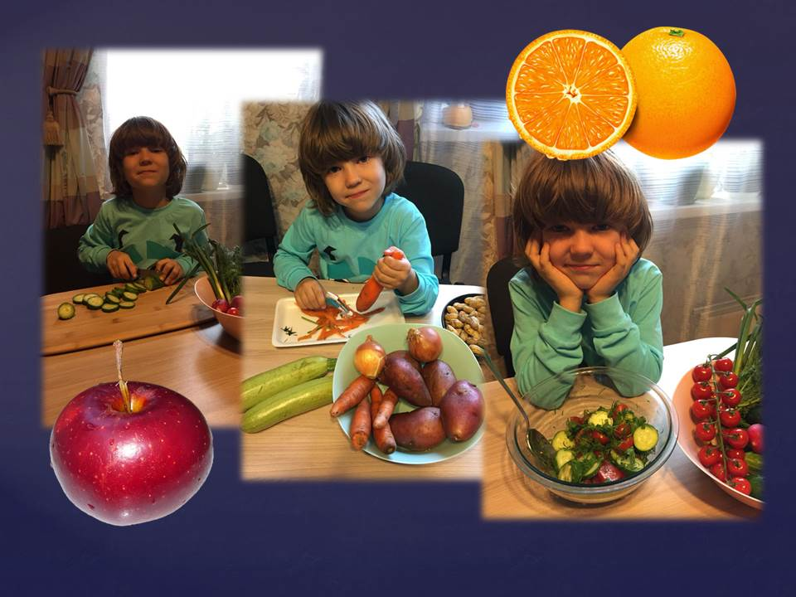
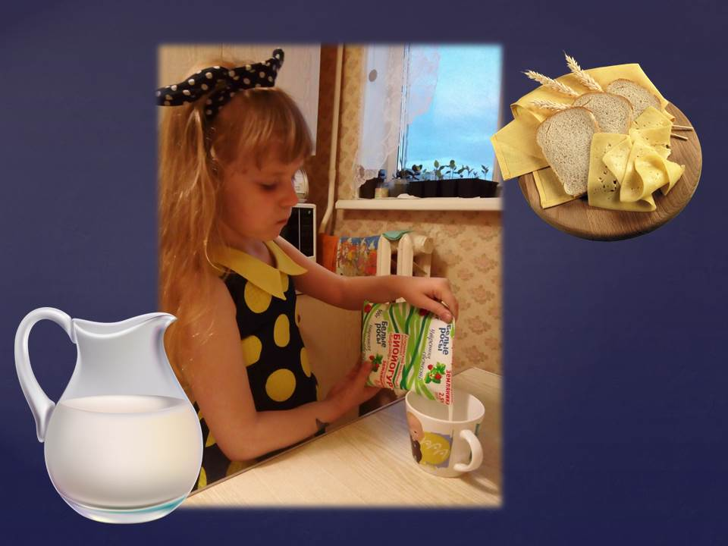
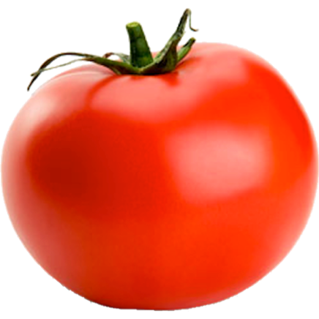
Из опыта работы…

Slide 14
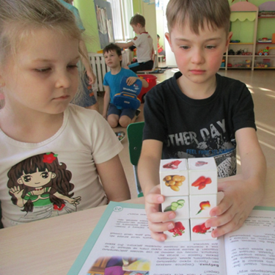
Педагогические находки!

Slide 15
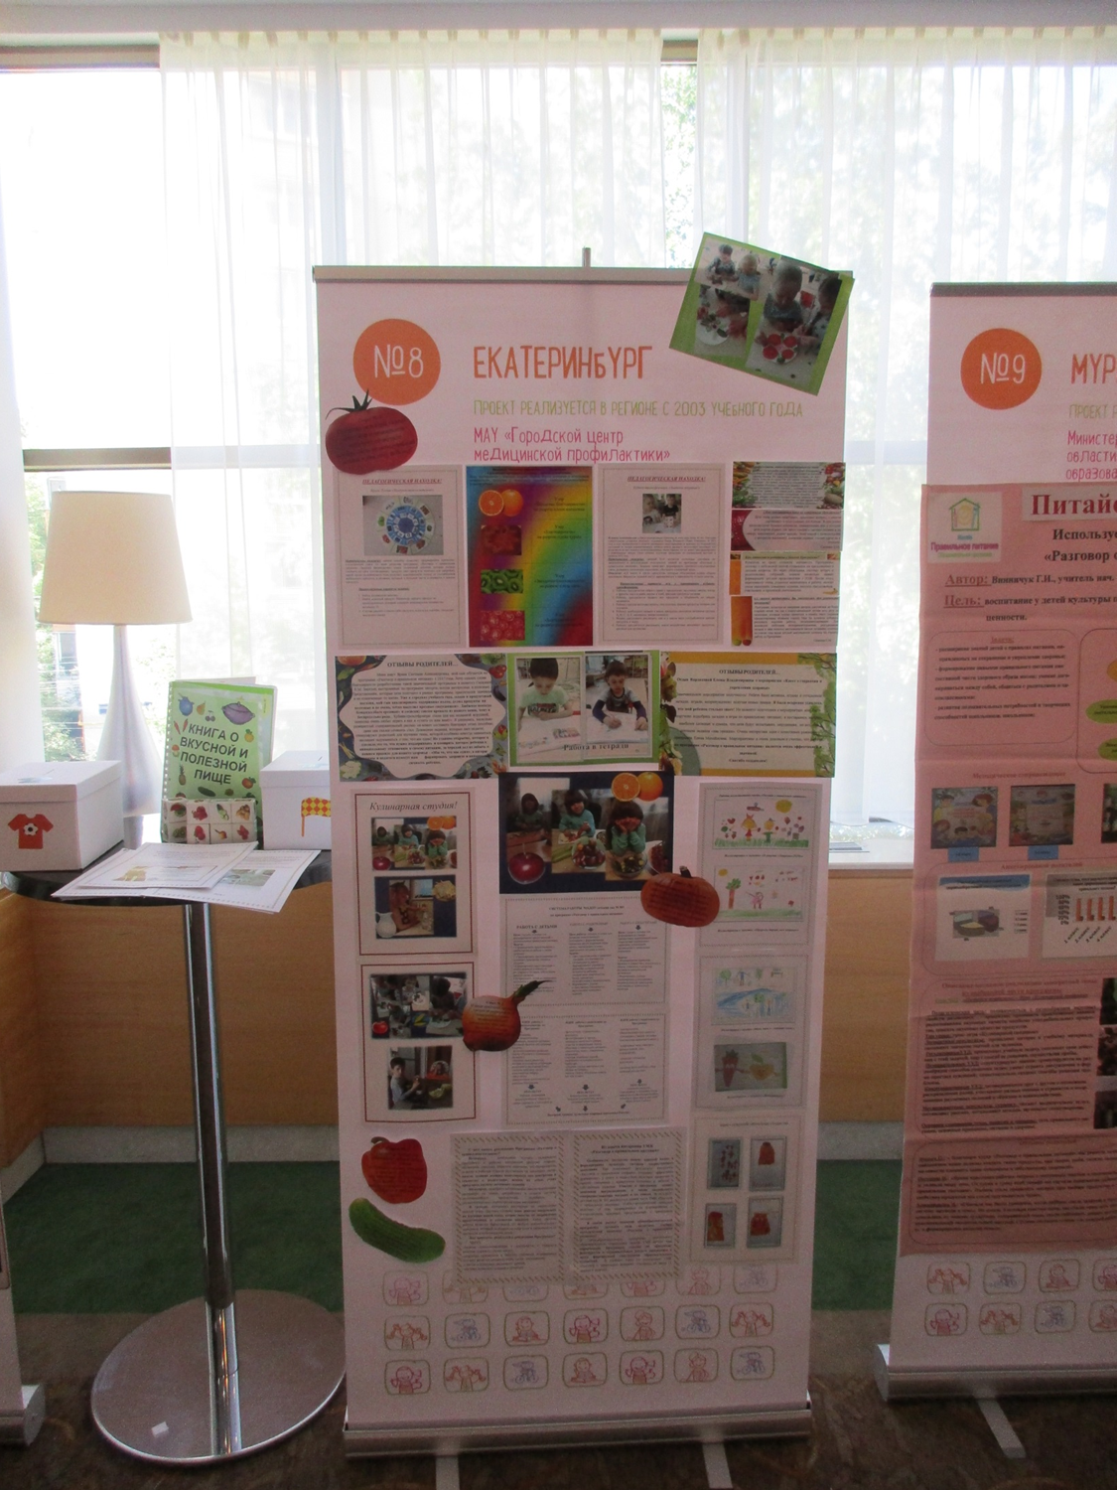
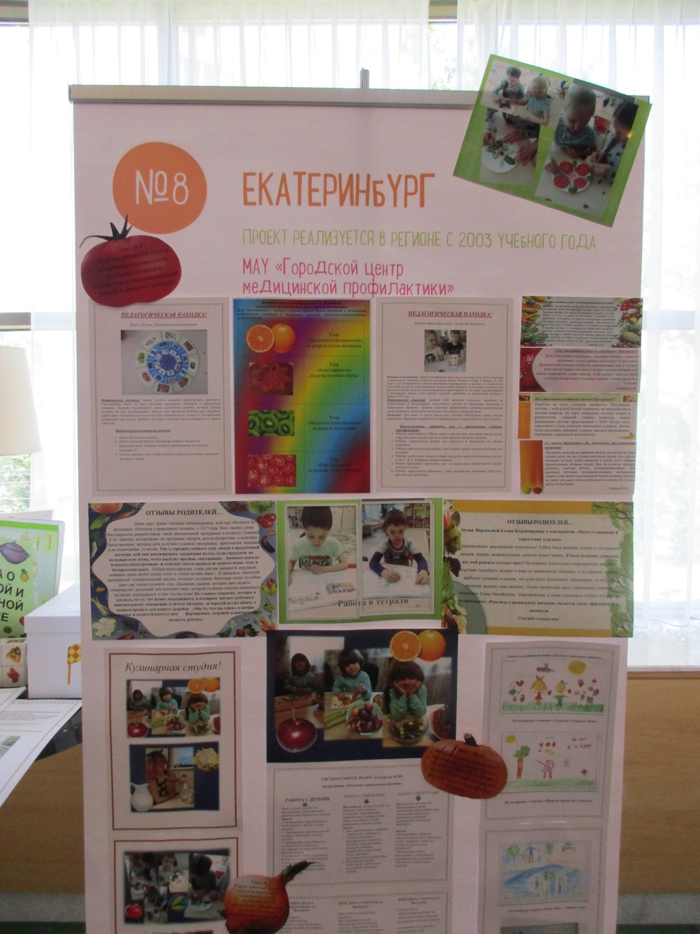
Выставочный СТЕНД на конференции в г. Москва

Slide 16
Преимущества программы «РПП»
1. Воспитание собственного стремления к ведению ЗОЖ.
2. Красочные и бесплатные пособия.
3. Информационная поддержка.
4. Активное и результативное конкурсное движение.

Slide 17
К о н к у р с детских проектов «Составляем кулинарную энциклопедию нашей страны»
На Конкурс принимаются творческие работы учащихся и воспитанников детских садов, представляющие собой литературное описание региональных исторических и культурных характеристик питания.
Возможные темы работ:
История региональной кухни
Региональные блюда
Культурные традиции, связанные с питанием, сложившиеся в регионе
Исторические и культурные памятники, связанные с питанием, находящиеся на территории региона
Исторические личности, внесшие вклад в развитие кулинарных традиций реиона.
Иллюстративный материал, представляющий собой фотографии или рисунки, выполненные Участниками.
Общее количество иллюстративных материалов – не более 5. Фотографии и рисунки сохраняются в формате pdf, отдельными файлами.
Объем работы не должен превышать 2 страниц формата А4, шрифт 12, интервал 1,5., Word
Загрузка работ доступна с 10.10.2018 до 10.03.2019

Slide 18
Конкурс методик
На конкурс принимается описание методики реализации программы «Разговор о правильном питании», которую педагог использует в своей практике и которая имеет подтверждение своей эффективности.
При выборе конкретной темы работы педагог может использовать любую из тем предыдущих Конкурсов (2007-2017гг)
Развитие интереса к национальной культуре через реализацию программы «Разговор о правильном питании»
Использование коллективных форм работы учащихся при реализации программы «Разговор о правильном питании»
«Развитие исследовательской деятельности школьников в программе «Разговор о правильном питании»
Система работы c родителями в рамках реализации программы «Разговор о правильном питании»
Развитие единого социокультурного пространства при реализация программы «Разговор о правильном питании»
Формирования универсальных учебных действий у учащихся при реализации программы «Разговор о правильном питании»
Развитие компонентов художественно-эстетической культуры в программе «Разговор о правильном питании»
Развитие коммуникативных навыков у учащихся при реализации программы «Разговор о правильном питании»
Использование литературных произведений при реализации программы «Разговор о правильном питании»

Slide 19
Для Первого регионального отборочного тура материалы должны содержать:
календарно-тематическое планирование в соотвествии с выбранной темой конкурса
паспорт работы, согласно выбранной теме конкурса
подробное описание одного или нескольких занятий согласно теме конкурса
Обьем материалов не должен превышать 15 страниц машинописного текста в формате Word, шрифт 12, через 1,5 интервала и не должен содержать иллюстративный материал.
Для Третьего межрегионального очного тура материалы должны содержать:
календарно-тематическое планирование в соотвествии с выбранной темой конкурса
подробное описание системы работы, согласно выбранной теме конкурса
подробное описание одного или нескольких занятий согласно теме конкурса
оценку эффективности работы педагога
Фото, иллюстрирующие реализацию методики
Дополнительно конкурсант может предоставить отзыв или рецензию специалиста в области образования об эффективности предложенной методики, отзывы родителей, детей и т.д.

Slide 20
1.Первый региональный отборочный тур.
Проводится в регионах – участниках программы «Разговор о правильном питании» с 02.10.2018 по 16.04.2019 включая подведение итогов и объявление результатов, при организационной поддержке со стороны органа управления образованием субъекта Российской Федерации, координирующего работу программы "Разговор о правильном питании" в регионе (далее - региональный организатор) на основании Договора (Меморандума) о сотрудничестве между ООО Нестле Россия и региональным организатором конкурса
2.Второй межрегиональный заочный тур
Проводится с 16.04.19 по 30.04.19 включая подведение итогов и объявление результатов
3.Третий межрегиональный очный тур
Проводится с 06.06.19 по 29.06.19 включая подведение итогов и обьявление результатов
Третий тур конкурса проводится в рамках ежегодной Международной региональной конференции "Воспитываем здоровое поколение". Место проведения - г. Москва. Третий тур проходит в два этапа. На первом этапе выступают все участники с презентациями своих методических материалов. Межрегиональным жюри по разработанным критериям, согласно Приложению 3, оценивает представленные работы по бальной системе. На втором этапе 6 участников набравших максимальное количество баллов участвуют в очном испытании. Очное испытание предполагает выполнение участниками творческого задания. Выбирается участник, набравший максимальное количество баллов.

Slide 21
Положение о конкурсе «Воспитываем здоровых и счастливых»
Авторы фотографий, за которых проголосует больше всего посетителей сайта, получат главный приз — 3 дневную экскурсионную поездку в Москву.
Всего вы сможете разместить 5 фотографий, каждая из которых должна соответствовать объявленной теме.
Этап 1. Тема «Осень хвастлива, да справедлива». Срок отправки работ: 10.10.2018 – 01.02.2019
Этап 2. Тема «Правильный завтрак – активный день». Срок отправки работ: 20.11.2018 – 01.03.2019
Этап 3. Тема «Не хочешь холоду, полюби спорт смолоду». Срок отправки работ: 20.12.2018 – 25.04.2019 г.
Этап 4. Тема «За общим столом еда вкусней». Срок отправки работ: 01.02.2019 – 25.04.2019 г.
Этап 5. Тема «Кто ловко бьет по мячу, тому все по плечу». Срок отправки работ: 01.03.2019 – 25.04.2019 г.
Каждый Участник Конкурса может направить не более 1 (Одной) Работы по каждому этапу Конкурса. Общее максимальное количество Работ, направляемых Участниками за весь период проведения Конкурса – не более 5 (Пяти) и не менее 3 (трех).

Slide 22
Курирует программу в нашем регионе
МАОУ «Городской центр медицинской профилактики»
Координатор программы в г. Екатеринбург «Разговор о правильном питании»
Уфимцева Олеся Борисовна, т. 89089057602

Slide 23
Предлагаем Поиграть…

